Slide 1
Manažerské účetnictví a daně
1. tutorial
12. 10. 2019
Ing. Marie Hladká, Ph.D.

Slide 2
Vyučující, průběh semestru
Marie Hladká, kancelář č. 415, MarieHladka@econ.muni.cz
Jakub Pejcal, kancelář č. 416, JakubPejcal@econ.muni.cz
Tutoriál 12. 10. 2019, zadání POT
Tutoriál 2. 11. 2019
Tutoriál 6. 12. 2019, test, odevzdání POT
Literatura: studijní opora v Isu, obsah tutoriálů

Slide 3
Obsah předmětu - témata
Vymezení manažerského účetnictví
Kalkukace, kalkulační techniky
Rozpočetnictví, sestavení rozpočtu
Náklady, třídění nákladů, bod zvratu
Projektový management
Nákladová stránka projektu
Příjmová stránka projektu
Účetní a daňový systém
Finanční analýza v NNO
Zpracování neziskového projektu

Slide 4
Vymezení základních pojmů
Tutoriál
první blok

Slide 5
Informační soustava
Pro správné řízení jevů a procesů musíme mít údaje o jejich stavu a vývoji = informace.
Informace
  číselné, slovní aj. údaje
  zjišťované různou formou a technikou
  spolehlivé (pravdivé) a včasné
Ekonomické informace (využívány v různých fázích řídících procesů)
  Zjišťují výchozí stav
  Sledují vývoj výchozího stavu, analyzují ho a hodnotí
  Vývoj operativně ovlivňují a řídí

Slide 6
Ekonomické informace podle časového vztahu k řízení
Ekonomické informace
Poznávací
(pasivní, minulost)
- operativní evidence
- finanční účetnictví
- výsledná kalkulace
- statistika
Rozhodovací
(aktivní, budoucnost)
- rozpočetnictví
- předběžná kalkulace
- normy
- plány

Slide 7
Informační soustava (systém všech oborů ekonomických informací)
Informační soustava
Kalkulace
Rozpočetnictví
Statistika
Operativní evidence
Účetnictví
K přesně vymezenému výkonu přiřazuje náklady
Informace z ÚČT pohledem do budoucna
Informace o hromadných a stejnorodých sociálně-ekonomických jevech
Pohotové informace o hospod. jevech (v naturálních jednotkách či penězích)
Eviduje nepřetržitě a úplně hospod. jevy.

Slide 8
Druhy účetnictví
Finanční účetnictví: Slouží hlavně pro potřeby externích uživatelů, které zajímá budoucí prospěch. Používá se pro hodnocení výnosnosti kapitálu a rizik. Cílem finančního účetnictví je vyjádřit veličiny s ohledem na principy uchování kapitálu a vyjádření výdělkové schopnosti firmy v daném období. Vzniká však nesoulad mezi vyjádřením zisku a daňového základu
Daňové účetnictví: Slouží pro správné vyjádření základu daně z příjmu. Úprava hospodářského výsledku na základ daně buď formou výběru účetních informací, nebo úpravou mimo účetní systém.
Manažerské účetnictví: Poskytuje účetní informace, které jsou využívány pro řízení podnikatelských procesů pracovníky na různých stupních vedení podniku.
Nákladové účetnictví: Podává informace o různých fázích v podniku.V prvé řadě se jedná o zjištění skutečně vynaložených nákladů a výnosů podle vztahu k výkonům a poté i ve vztahu k procesům, činnostem a útvarům.

Slide 9
Vztah finančního a manažerského účetnictví
Rozdílné požadavky externích uživatelů účetních informací (FIN ÚČT) a potřeb řízení (MANA ÚČT) vede ke dvěma metodickým cestám, jak je propojit
Jednookruhová soustava účetnictví, která zajišťuje potřeby obou skupin uživatelů, a to formou různě členěné analytické evidence (nákladů, výnosů, aktiv, závazků a vlastního jmění). Existuje jeden systém.
Dvouokruhová soustava, v níž se požadavky každé skupiny uživatelů zajišťují v relativně odděleném účetním okruhu, tzn., že je řešena prostřednictvím spojovacích a rozlišovacích účtů.
Obě soustavy lze účelně kombinovat.

Slide 10
Manažerské účetnictví
Není právně upraveno
Není jednoznačné vymezení
Dobrovolné
Sleduje náklady/výdaje, výnosy/příjmy
Uživatelé – vnitřní
Vede se za jednotlivá hospodářská střediska
Jiné jednotky (časové, množství)
Do budoucna (varianty, projekty)

Slide 11
Složky manažerského účetnictví
Kalkulace
Rozpočetnictví (rozpočty)
Vnitropodnikové účetnictví (okruhy)
Vnitropodniková statistika
Operativní evidence
Controlling

Slide 12
Něco jako definice…
…nedílná součást řízení, zabývá se zkoumáním, zjišťováním, uspořádáním a interpretací informací používaných pro: formulování strategie; plánování a kontrolní činnost; tvorbu rozhodnutí; optimalizaci využití zdrojů; zobrazení aktuálního stavu organizace; zobrazení stavu organizace zaměstnancům; ochranu a zabezpečení aktiv

Slide 13
Historie MANA
I. Fáze: Vznik je datován do 20. let 20. století (jednoduchá forma nákladového účetnictví, výnosu a zisku konkrétních produktů)
II. Fáze: potřeba kontroly a operativního řízení – zavedení odpovědnostního nákladového účetnictví
III. Fáze: potřeba informační podpory pro manažery na operativní a taktické, strategické a investiční úrovni, vyhodnocení variant budoucího vývoje

Slide 14
Náklady
Tutoriál
druhý blok

Slide 15
Relevantnost nákladů
Náklad (costs): peněžní vyjádření účelového vydání hospodářských prostředků a práce
Náklady představují v peněžní formě uskutečněné měření vynaložení ekonomických zdrojů v určité aktivitě uskutečněné účelně a účelově
Účelnost – vynakládání nákladů a vytvoření výkonů je cílevědomě řízeno a musí být uskutečňováno racionálně a hospodárně
Účelovost – náklady jsou spojeny s určitým výkonem (příčinný vztah)
Tři momenty:
  Vynaložení ekonomických zdrojů
  Jednoznačné vymezení účelu
  Odpovídající peněžní kvantifikace
  Jak se v organizaci náklady chovají?
  Jaké jsou zákonitosti vývoje nákladů?
  Jak náklady vyhodnocovat?
  Jak o nákladech rozhodovat?
  Jak náklady řídit?

Slide 16
Náklady
(costs) představují v peněžní formě uskutečněné měření vynaložení ekonomických zdrojů v určité aktivitě, uskutečněné účelně a účelově.
Tři momenty:
  Vynaložení ekonomických zdrojů
  Jednoznačné vymezení účelu
  Odpovídající peněžní kvantifikace
  Jak se v organizaci náklady chovají?
  Jaké jsou zákonitosti vývoje nákladů?
  Jak náklady vyhodnocovat?
  Jak o nákladech rozhodovat?
  Jak náklady řídit?

Slide 17
Ekonomický prospěch - výnos
(benefit) představuje na peníze převoditelný užitečný výstup dané aktivity
Přispívá k zachování kapitálu a jeho zhodnocení
Neexistuje aktivita bez nákladů.

Slide 18
Rozlišení nákladů pro MU
Finanční pojetí
Vychází z finančního účetnictví. Náklady se vymezují jako primární vynaložení peněz na uskutečnění určitých aktivit.
Za náklady jsou považovány pouze ty využívané nebo spotřebované ekonomické zdroje, které jsou podloženy reálným výdejem peněz.
Hodnotové pojetí
Zdůrazňuje v peněžní formě vyjádřenou spotřebu reálných ekonomických zdrojů jako výrobních faktorů a zachování věcného kapitálů. Vychází z běžného řízení a kontroly aktuálně uskutečňovaných aktivit. (např. bezplatná práce podnikatele)
Ekonomické pojetí – oportunitní
Řeší se otázky optimální alokace zdrojů nebo účelného využití již alokovaných zdrojů, a to podle kritéria maximálního ekonomického užitku. Náklady ekonomických zdrojů se nevymezují výší prostředků, které byly vynaloženy na jejich pořízení, ale možnou užitečností při jejich využití.
Oportunitní náklady
představují efekt z neuskutečněných alternativ v důsledku spotřeby omezených zdrojů na vybranou variantu
nepředstavují reálně vynaložené náklady, které byly vynaloženy na vytvoření určitého produktu, ale fiktivní ocenění omezených ekonomických zdrojů
představují maximální ušlý efekt, který vznikl použitím omezených zdrojů na určitou alternativu.

Slide 19
Kritéria racionality vynakládání prostředků
Cílem aktivity podniku je zhodnocení obětovaných složek majetku (zisk). Racionalitu vynaložení nákladů lze hodnotit prostřednictvím specifických kritérií.
  Hospodárnost (economy)
  Efektivnost (efficiency)
  Efektivita (effectiveness)

Slide 20
Kritéria racionality vynaložení N
Hospodárnost = odráží racionalitu vynakládání a využívání ekonomických zdrojů v dané transformaci. Měříme výší a vývojem průměrných nákladů na kalkulační jednici. Ve dvou formách:
  Úspora = minimalizace nákladů na zajištění rozsahu výkonů
  Výtěžnost = úsilí o maximalizace objemu výkonů z daného rozsahu vynaložených ekonomických zdrojů
  Měřítkem hospodárnosti je vývoj nákladů na jednotku výkonu (průměrné náklady).

Slide 21
Kritéria racionality vynaložení N
Efektivnost = hodnotí vynaložené náklady s ohledem na míru ekonomického zhodnocení (vztah mezi získaným prospěchem a rozsahem vynaložených nákladů).
Ekonomická účinnost se může zvyšovat i při zhoršující se hospodárnosti (růst průměrných nákladů je vykompenzován růstem jednotkových cen).

Slide 22
Kritéria racionality vynaložení N
Efektivita = vyjadřuje míru dosažení stanovených cílů a úkolů. Lze ji měřit formou rozdílu proti předem stanoveným hodnotám.

Slide 23
Členění nákladů
Klasifikace podle různých hledisek – možné uspořádat do určitých logických celků, které mají určitou vypovídací schopnost a význam.
Dle finančního účetnictví, tj. dle druhu (prvotní, externí)
Dle odpovědnosti, tj. dle místa vzniku (střediska), (druhotné, interní)
Dle objemu výroby (fixní = stálé a variabilní = proměnlivé)
Dle rozhodování (oportunitní)
Dle kalkulace (jednicové = přímé a režijní = nepřímé)

Slide 24
Náklady ve vztahu ke změnám objemu výrovy
N, které se v souvislosti se změnami objemu výkonu ve své absolutní hodnotě mění, jsou na změnách objemu závislé, proměnlivé – variabilní N (proporcionální, nadproporcionální, podproporcionální)
N, které se v souvislosti se změnami objemu výkonu ve své absolutní hodnotě nemění, jsou na změnách objemu nezávislé – fixní N
V závislosti na změnách objemu výroby jsou nejužívanější kategorie:
  Celkové N
  Průměrné N – slouží k měření hospodárnosti (pokles průměrných N zvyšuje hospodárnost)
  Přírůstkové N – vyjadřují přírůstek celkových N vyvolaný změnou objemu výkonu

Slide 25
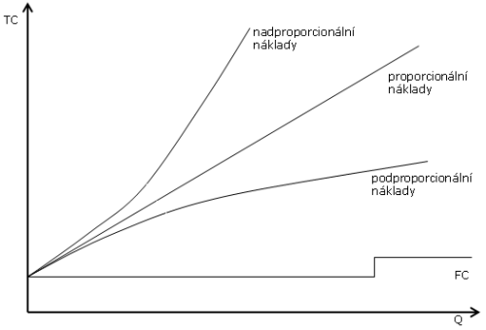
Vývoj variabilních nákladů

Slide 26
Náklady přímé a nepřímé
V ekonomice posuzujeme „přímost a nepřímost“ podle toho, jakým způsobem jsou náklady přiřazovány k jednotlivým aktivitám a výkonům
Přímé N – lze jednoznačně a spolehlivě vyčíslit současně s příslušným výkonem
Nepřímé N – nelze přímo přiřadit určitému výkonu, ale přiřazují se pomocí nepřímých postupů, tj. matematickými výpočty
  Jsou vynakládány neoddělitelně na více aktivit

Slide 27
Členění nákladů podle vztahu k výkonům
Princip účelovosti prostupuje celým procesem přeměny nákladů ve finální výkony. Tímto procesem se prolínají dvě základní linie:
  Linie výkonová – výkonově orientované účetnictví
  Linie útvarová – odpovědnostně orientované účetnictví
Oba přístupy jsou z hlediska metodického a zpracovatelského v současných podmínkách natolik integrované, že je nelze izolovat; každý z nich však představuje do jisté míry obsahově oddělný okruh problémů.

Slide 28
Linie výkonová
orientovaná na vyjádření vztahu nákladu ke konkrétnímu výrobku, práci, službě, ale i dílčímu výkonu a aktivitě pomocných a obslužných činností
odpověď na otázky:
Jaké jsou náklady prováděných výkonů?
Jak řídit jejich hospodárnost?
Které z výkonů jsou při současných cenách nejvýhodnější, jak měřit jejich přínos apod.?
Kladen důraz na kalkulaci nákladů výkonů.

Slide 29
Linie útvarová
sledující primárně otázku: ve kterém vnitropodnikovém útvaru byl náklad vynaložen, popř. který útvar odpovídá za jeho vznik.
Jde o vyjádření diferencovaného přínosu konkrétních středisek k celopodnikovým výsledkům.
Nalezení vhodných motivačních účinných kritérií hodnocení a odměňování pracovníků.
Kladen důraz na rozčlenění nákladů podle odpovědnosti za jejich vznik.

Slide 30
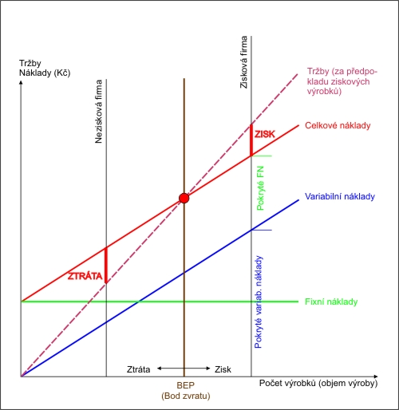
Bod zvratu
Bod rentability = bod zvratu = jaký je minimální objem výroby (výkonu), nutný k tomu, aby se výnosy (tržby) rovnaly nákladům, tj. od kdy začínáme být ziskový.
Situace, kdy se výnosy vyrovnají nákladům - kdy začneme vydělávat, tj. když celkové příjmy začnou převyšovat celkové náklady (fixní + variabilní)
Tento bod bývá důležitým milníkem z pohledu dlouhodobějšího udržitelného fungování organizace. Pokud jej nedosáhne, buď začne dotovat provoz úvěry či půjčkami (vlastními či cizími) nebo dřív či později zanikne. Bod zvratu a jeho projekce ukazuje ekonomickou životaschopnost vašich projektů či fungování organizace.

Slide 31
Bod zvratu je východiskem pro celou řadu rozhodování
stanovení objemu výroby zajištujícího potřebnou výši zisku (a to i nulového)
stanoveni limitu fixních nákladů tj. jaké výše mohou dosáhnout fixní náklady, aby podnik nebyl ještě ztrátový, popřípadě aby zisk neklesl pod požadovanou hranici.
stanovení limitu variabilních nákladů tj. jaké výše mohou dosáhnout variabilní náklady, aby podnik nebyl ještě ztrátový, popřípadě aby zisk neklesl pod požadovanou hranici,
stanovení minimální výše ceny, tj. jaká je nejnižší úroveň ceny, aby podnik nebyl ještě ztrátový, popřípadě aby zisk neklesl pod požadovanou hranici,
výběr technologické varianty z hlediska celkových dosahovaných nákladů příslušných variant
stanovení stupně provozní páky (citlivosti zisku na změny objemu produkce).

Slide 32
Kalkulace
1. tutoriál
třetí blok

Slide 33
KALKULACE NÁKLADŮ VÝKONŮ
Základním nástrojem řízení po linii výkonů je kalkulace.
V nejobecnějším slova smyslu se kalkulací rozumí propočet nákladů, přínosu, zisku, ceny resp. jiné finanční veličiny na výrobek, práci nebo podnikovou službu, na jejich dílčí část, činnost nebo operaci, kterou je třeba v souvislosti s jejich uskutečněním provést, na podnikovou investiční akci či na jinak naturálně (věcně) vyjádřený výkon.

Slide 34
Kalkulace
Kalkulací se rozumí stanovení a zjištění nákladů a ceny na kalkulační jednici
Kalkulační jednice představuje věcně i rozsahově vymezenou měrnou jednotku, ke které se vztahují náklady i související ekonomický prospěch

Slide 35
Základní kalkulační pojmy:
Pojem kalkulace nákladů výkonů lze obecně chápat ve třech základních významech:
  Jako činnost vedoucí ke zjištění či stanovení nákladů na konkrétní výkon podniku, který je přesně druhově, objemově a jakostně vymezen (na tzv. kalkulační jednici),
  Jako výsledek této činnosti, tedy propočet celkových nebo dílčích nákladů na kalkulační jednici,
  Jako vydělitelná část informačního systému podniku, sice úzce spjatá s nákladovým účetnictvím.

Slide 36
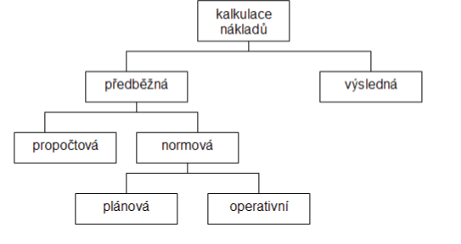
Kalkulační systém
Kalkulace se využívají zejména:
• při řízení hospodárnosti – umožňují porovnávat skutečné a předem stanovené náklady;
• při tvorbě vnitro organizačních cen – na jejich základě se oceňují druhotné náklady a výnosy středisek;
• při návrhu cen externím odběratelům – je významným podkladem pro posouzení tržní ceny;
• při sestavování plánů a rozpočtů – kalkulace poskytují základní vstupní informace pro jejich sestavení;
• při rozhodování o objemu a struktuře výkonů;
• při rozhodování o způsobu provádění výkonů – v rámci vlastní činnosti nebo nákupem od externích dodavatelů;

Slide 37
Metoda kalkulace
Metodou kalkulace se rozumí způsob stanovení předpokládané výše nákladů, resp. následného zjištění skutečných nákladů na určitý výkon organizace.

Slide 38
Časové členění kalkulací
Předběžné kalkulace (ex ante)
  Před započetím služby, zahájením činnosti
  Vychází se z technických podkladů, organizačních směrnic, vývoje N za předešlé období…
    Normové kalkulace (vycházíme z technických a technicko-hospodářských norem)
      K plánová (rok, čtvrtletí,..) = bere v úvahu množství + očekávané změny
      K operativní, = bere v úvahu aktuální stav podmínek
      K základní = platná na začátku a po celé období, nebere v úvahu změny
    Propočtové kalkulace (míra přesnosti mnohem menší, odhadujeme na základě N z minulosti)
      Stanovení nabídkové ceny (pro externí partnery)
      Stanovení očekávaných nákladů (pro řízení podniku)
Výsledné kalkulace (ex post)
  Po skončení výroby, ukončení činnosti.
  Vychází se z údajů z účetnictví, zjišťují se skutečné náklady na KJ

Slide 39
Přiřazování nákladů předmětu kalkulace
Dva okruhy problémů
  Jak přiřazovat náklady kalkulační jednici? (metodické hledisko)
    přímé x nepřímé náklady
  Proč se přiřazují náklady kalkulační jednici? (uživatelské hledisko)
    alokace nákladů

Slide 40
Typový kalkulační vzorec
1. Přímý materiál
2. Přímé mzdy
3. Ostatní přímé náklady
4. Výrobní (provozní) režie
= Vlastní náklady výroby (provozu)
5. Správní režie
= Vlastní náklady výkonu
6. Odbytové náklady
= Úplný vlastní náklady výkonu
7. Zisk (ztráta)
Cena výkonu (základné)

Slide 41
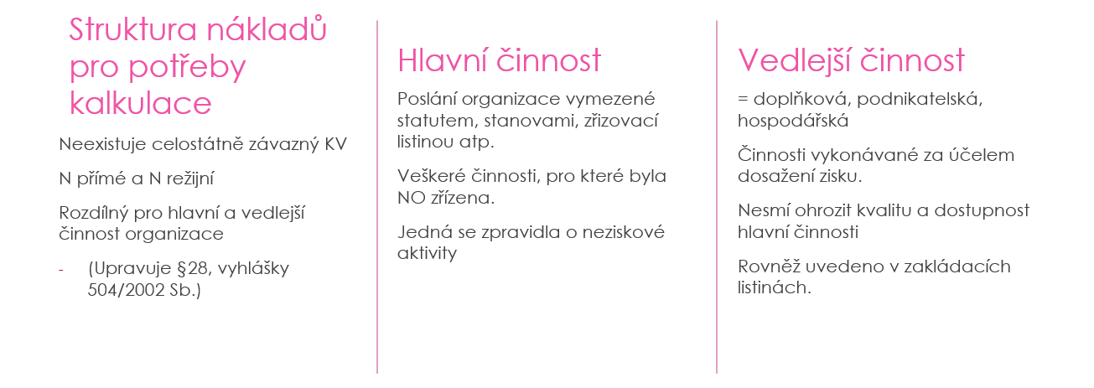
Kalkulační vzorec v NNO

Slide 42
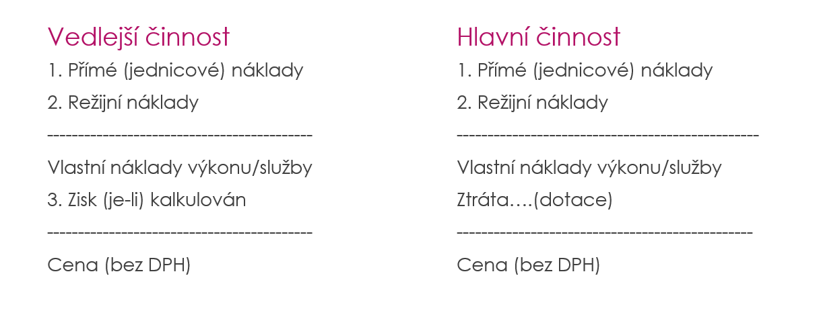
Kalkulační vzorec v NNO

Slide 43
Co nám kalkulační vzorec říká
Základy cenové politiky v nestátním neziskovém sektoru….
Jak se cena tvoří v ziskovém sektoru…
Zohlednění zisku/ztráty
Hospodářská činnost – zisk se kalkuluje především proto, aby se pokryla míra rizika, nepodaří-lis e realizovat všechny záměry vycházející z poslání.
Hospodářská činnost nemůže být ztrátová (případná ztráta se hradí z rezervního fondu)
Není-li trvale dosahován zisk, musí se tato činnost ukončit.

Slide 44
Alokace
= přiřazení nákladů příslušnému objektu.
Hlavním cílem je zpřesnit informace o nákladech týkajících se určitého objektu s hlavním zřetelem na rozhodovací úlohu, kterou je třeba řešit.
Neexistuje univerzálně správný nebo špatný způsob přiřazení nákladů příslušnému výkonu. Každý způsob alokace musí respektovat nejen vztah nákladů k objektu, ale zejména rozhodovací úlohu, která bude na základě tohoto přiřazena.

Slide 45
Principy alokace
Příčinnost (příčinné souvislosti) vzniku nákladů – každý výkon má být zatížen pouze takovými náklady, které příčině vyvolal;
Únosnost nákladů – tj. jakou výši nákladů je schopen „unést“ např. v prodejní ceně;
Průměrování – tj. jaké náklady v průměru připadají na určitý výrobek;

Slide 46
Pět typů rozhodovacích úloh
Ú, jejichž smyslem je rozhodnout o způsobu využití ekonomických zdrojů v budoucnosti;
Ú, jejichž smyslem je motivovat manažery a zaměstnance z hlediska dosažení cílů;
Ú, jejichž smysle návrh a obhajoba ceny, tj. vychází z propočtu nákladů vynaložených v souvislosti s prodávanými výkony;
Reprodukční úlohy, tj. rozhodnutí o objemu, cenách, sortimentu.
Ú založené na informacích o vázanosti ekonomických zdrojů v produktech organizace;

Slide 47
Kalkulace prostým dělením
Při stejnorodé výrobě – všechny N se vztahují k jednomu druhu výkonů
Přímé N – podle norem, Nepřímé N – dělí se objemem výroby
Pokud jsou jednotlivé výkony různě nákladově náročné, dochází při použití této metody ke značnému zkreslení výsledné kalkulace jednotlivých výkonů.

Slide 48
Kalkulace dělení s poměrovými čísly
Při výrobě podobných výrobků, vyráběných stejnou technologií, lišících se rozměrem, tvarem…
Společné náklady se rozdělují podle poměrových čísel (např. množství spotřebovaného materiálu), která vyjadřují vztah k základnímu výrobku.

Slide 49
Kalkulace přirážková
Při různorodé výrobě.
Společné N – rozvrhujeme podle zdůvodněné rozvrhové základny, která vyjadřuje přímou úměru mezi růstem RN a zvolenou veličinou
Složité vybrat vhodnou základnu..
Rozvrhová základna může být:
  Peněžní (přímé mzdy, přímý materiál,..). Počítáme vždy režijní přirážku v % z této základny (podíl režijních nákladů na nákladový druh zvolený za rozvrhovou základnu)
  Naturální (strojové hodiny, normohodiny práce dělníků). Režijní sazba v Kč na jednotku rozvrhované základny.

Slide 50
Kalkulace přirážková
Výhoda peněžních základen je ve snadném a přesném zjišťování, nevýhodou je jejich nestabilita – podléhají častým změnám.
Tento nedostatek nemají naturální základny. Jejich zjišťování je však náročnější. Vybírají se buď na základě zkušeností, nebo pomocí technicko-ekonomických rozborů.

